Slide 1
Мастер –класс
«Как разглядеть в
ребенке талант?»
Автор: воспитатель средней группы
Джуметова Наталия Александровна

Slide 2
Цель мастер – класса: повышение профессиональной компетентности педагогов в работе с одаренными детьми
Задачи:
1. Познакомить педагогов с разными методиками диагностики одаренности.
2. Активизировать самостоятельную работу педагогов, дать им возможность заимствовать элементы педагогического опыта для улучшения собственного.

Slide 3
Теоретическая
часть

Slide 4
«В каждом человеке солнце. Только дайте ему светить», - говорил еще в древности Сократ.

Slide 5
Талантом называют выдающиеся способности, высокую степень одаренности в какой-либо деятельности. Чаще всего талант проявляется в какой-то определенной сфере.
Гениальность – высшая степень развития таланта, связана она с созданием качественно новых, уникальных творений, открытием ранее неизведанных путей творчества.
Одаренность - понимают как системное, развивающееся в течение жизни качество психики, которое определяет возможность
достижения человеком более высоких результатов в
одном или нескольких видах деятельности по сравнению
с другими людьми.
Одаренный ребенок - это ребенок, который выделяется
яркими, очевидными, иногда выдающимися достижениями (или имеет внутренние посылки для таких достижений) в том или ином виде деятельности.

Slide 6
Виды одаренности
- интеллектуальная – у ребенка повышенная любознательность, исключительная сообразительность, полное погружение в умственную деятельность и т.д.;
- творческая – легкость генерирования идей, способность предлагать качественно разные, неповторяющиеся решения, оригинальность мышления и т.д. (обратите внимание: это не художественно-эстетическая одаренность и не интеллектуальная одаренность, причем существуют различные точки зрения на взаимосвязь интеллектуальной и творческой одаренности);

Slide 7
- академическая, проявляющуюся в успешном обучении отдельным учебным предметам, в выраженной избирательности интересов ребенка (очень часто в ущерб другим учебным предметам, за что «получает нагоняи» от родителей и учителей, правильно ли это?);
-художественно-эстетическая: изобразительная, музыкальная, литературная, актерская; - социальная или лидерская (наиболее поздно признанный вид одаренности и до сих пор вызывающий споры), связанную с легкостью установления контактов и высоким качеством межличностных отношений;

Slide 8
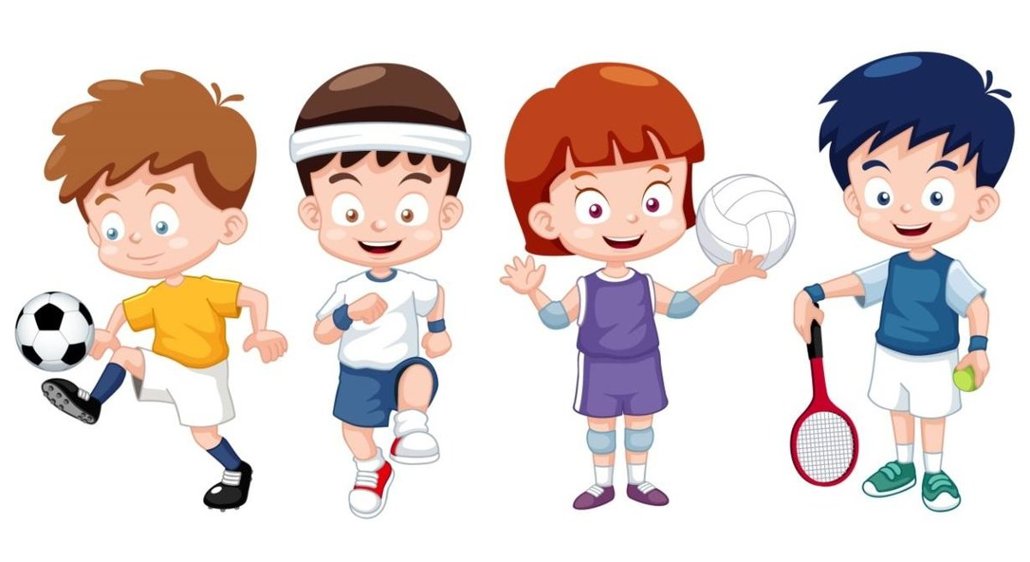
- психомоторная (т.е. спортивная) – характеризующуюся способностями человека иметь объективную информацию о своих движениях, точно контролировать свои движения и управлять ими (моторными, сенсорными и когнитивными способностями).
Духовно-ценностная одаренность - характеризуется созданием новых духовных ценностей и смыслов, служение людям.

Slide 9
В дошкольном возрасте талантливость проходит несколько этапов:
- первый этап (2-3года) на данном этапе ребенок получает первые сенсорные впечатления;
-второй этап (3-4года) происходит погружение в деятельность, проявляются начальные признаки природного материала, ребёнок очень активен, ему необходимо предоставить широкий спектр в различных видах деятельности.
-третий этап (4-5лет) этап творческого поиска ребенка, возможно, объединять детей имеющих способности в группы для дополнительных занятий;
-четвертый этап (5-6лет) ребёнок стремится к достижению положительного результата;
-пятый этап (6-7лет) само проявление одаренности.

Slide 10
Методики, применяемые с 5 лет:

Slide 11
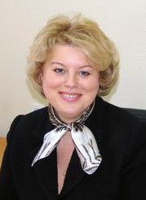
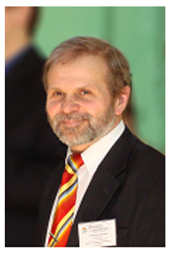
1.Опросник для выявления одаренных учащихся (по Е.Н. Задориной)
2. Методика «Оценка способностей и личностных качеств школьников и дошкольников» Авторы модификации: Елена Евгеньевна ТУНИК, Валентина Павловна ОПУТНИКОВА
3. Методика «Оценка общей одаренности» (А.И. Савенков)
4.Методика - «КАРТА ОДАРЕННОСТИ» Модификация методики Д. Хаана и М. Каффа. Автор модификации А.И. Савенков

Slide 12
Практическая
часть

Slide 13
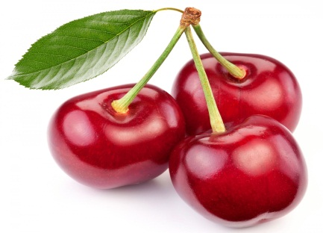
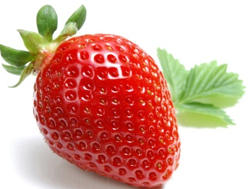
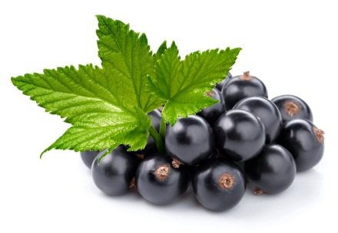
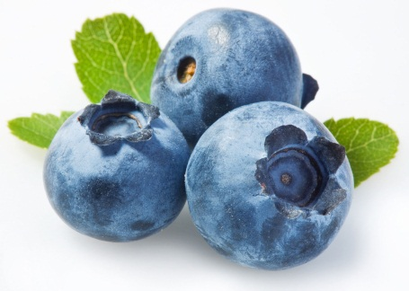
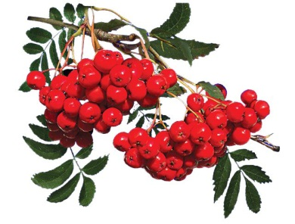
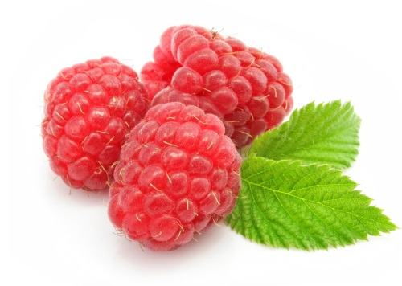
Работа в группах
Участники проходят за столы
1 группа – вишенки,
2 группа – клубнички,
3 группа - землянички,
4 группа – рябинки,
5 группа- бруснички,
6 группа- малинки,
7 группа- смородинки,
8 группа - голубика

Slide 14
1 задание – изучение методики теста (чтение 5 мин)

Slide 15
2 задание – каждая группа получает лист А4 на котором написана одаренность (например: музыкальная), задача педагогов составить описание ребенка с этой одаренностью, но сделать это нужно не прямым текстом, а завуалировать так чтобы другим пришлось подумать и применить методику теста «Способности» (10 мин)

Slide 16
3 задание – по часовой стрелке коллеги обмениваются готовыми уже описаниями вымышленных одаренных детей, задача теперь определить по описанию с помощью данного теста одаренность (10 мин)

Slide 17
4 задание – выступление 1 участника от группы, определение тех групп кто выполнил задание верно. Педагоги должны еще дать не большое резюме по работе с данной методикой, т.е. высказать свое мнение. Каждый участник выступает не более 2 мин

Slide 18
Рефлексия

Slide 20
Всем спасибо за работу!
Успехов Вам и талантливых и одаренных детей!

